Slide 1
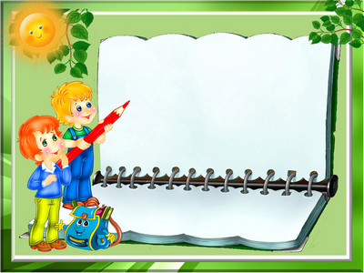
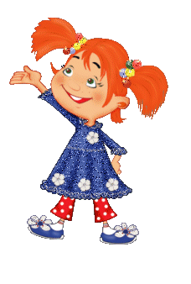
Муниципальное автономное дошкольное образовательное учреждение детский сад общеразвивающего вида с приоритетным осуществлением деятельности по физическому развитию воспитанников № 389, г. Екатеринбург
Город звуков
Путешествие в Звуколандию
Балалиева О.В. – учитель-логопед,
высшая квалификационная категория
2017

Slide 2
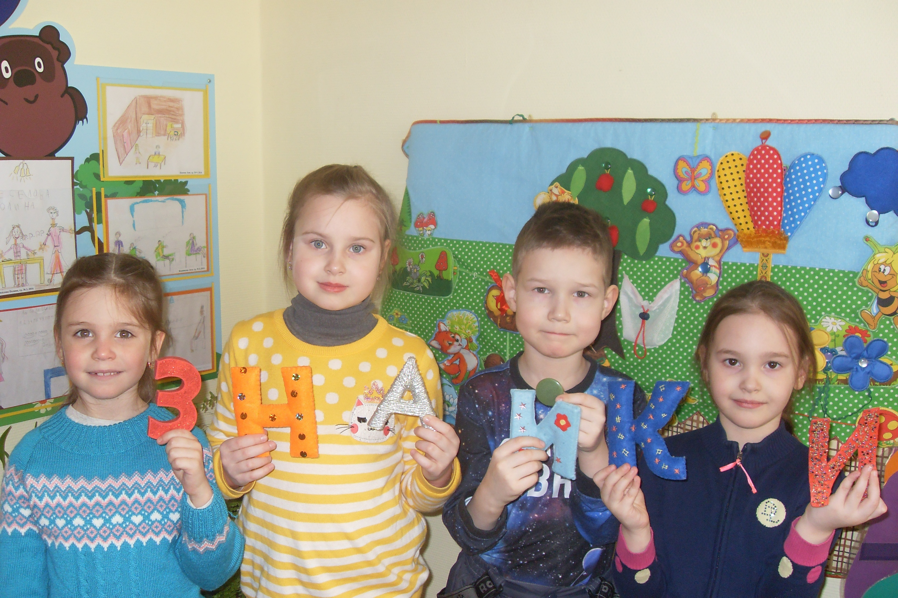
Визитная карточка команды
команда:
«Знайки»
наш девиз:
мы все на свете знать хотим,
мы сегодня победим!

Slide 3
Проблема: проект разработан в связи с увеличением количества детей, у которых проявляются нарушения чтения: неумения осуществлять звуковой анализ и синтез слов, недостаточная запоминаемость букв, несовершенство зрительного, пространственного и фонематического восприятия
Цель:
повысить уровень речевого развития и обучение грамоте у детей старшего дошкольного возраста
Задачи:
*работать над выразительностью речи, дикцией, умением слышать свое произношение;
*продолжать учить отгадывать слово, представленное моделью;
*закреплять умение выкладывать предложение с применением пройденных грамматических и синтаксических правил;
*совершенствовать навык чтения и письма детей;
*развивать речевое внимание , память, логическое мышление;
*воспитывать умение выслушивать ответы ровесников, командный дух, доброжелательность, взаимоуважение и взаимопонимание

Slide 4
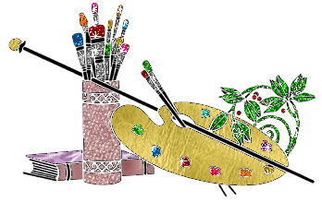
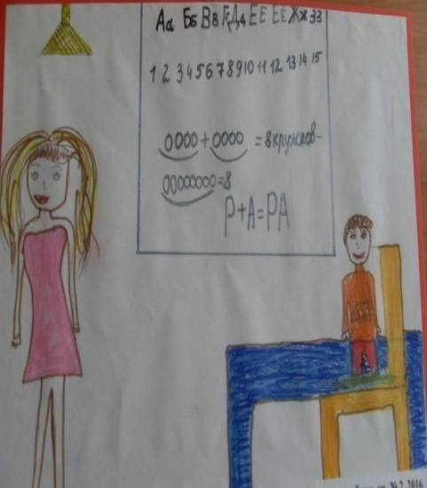
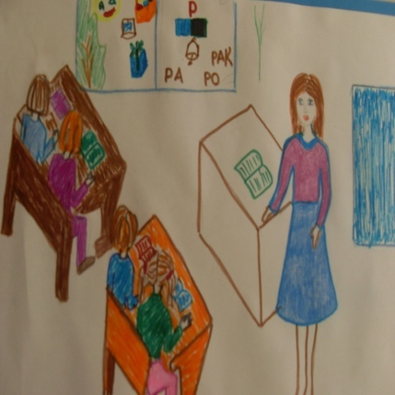
Пути достижения цели:
Формы работы:
наблюдение;
экспериментирование;
самостоятельное детское исследование по А. Савенкову;
театрализованная деятельность
Методы:
словесные (объяснения, беседы, постановка и решение вопросов проблемного характера);
практические (упражнения, дидактические игры);
игровые ( игровые обучающие и творческие развивающие ситуации, использование различных компонентов игровой деятельности в сочетании с другими приемами);

Slide 5
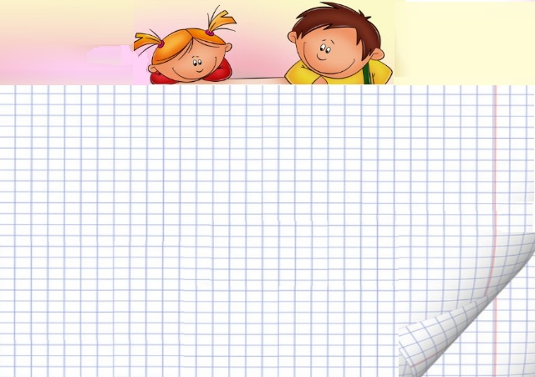
Планирование
Этапы | Совместная работа педагога с детьми | Совместная работа родителей с детьми | Взаимодействие с родителями
1 этап-планирующий | наблюдение за детьми в процессе образовательной деятельности; исследование уровня подготовки к обучению грамоте; разработаны: *«Программа по обучению грамоте старших дошкольников» *перспективный план по формированию навыка чтения и письма; | * «Вперед, к знаниям»- досуг для детей и родителей; *«Путешествие в Звуколандию» – КВН для детей и родителей; | Цель: объединить усилия взрослых для успешного речевого развития детей и готовности к успешному обучению в школе *родительские собрания по теме « Речевая готовность детей к школе -залог успешного обучения», * консультации; *стендовая и интернет-сетевая информация; *тетради взаимодействия *открытые занятия

Slide 6
2-й этап- формирующий (реализация)
*игры-занятия, направленные на развитие фонематического слуха и речевого внимания;
*игры-занятия, направленные на приобретение навыков постановки словесного ударения, звукового анализа слов разной конструкции, дифференциации твердых и мягких, звонких и глухих согласных звуков;
*игры-занятия по анализу и синтезу предложений разной конструкции, усвоению правил орфографии, выкладыванию слов и предложений, овладению слоговым и слитным способом чтения;
*игры-занятия с использованием лэпбуков;
*родительские собрания в подготовительных группах ;
*открытые занятия для родителей

Slide 7
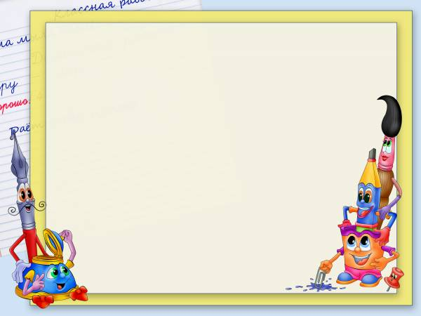
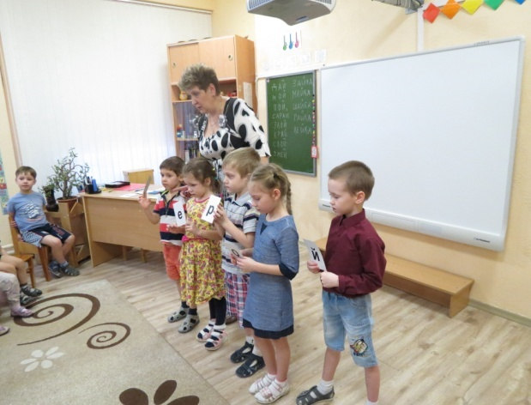
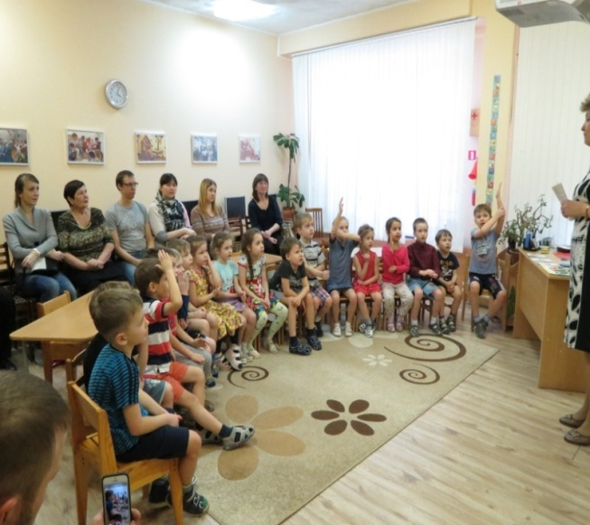
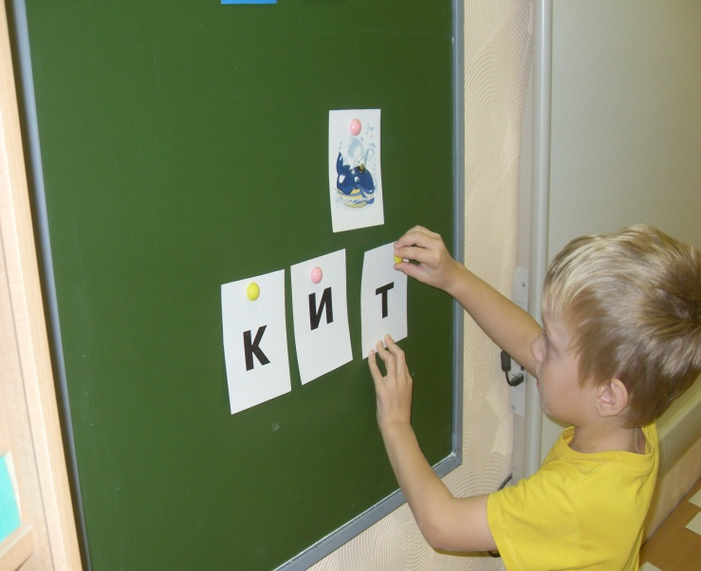

Slide 8
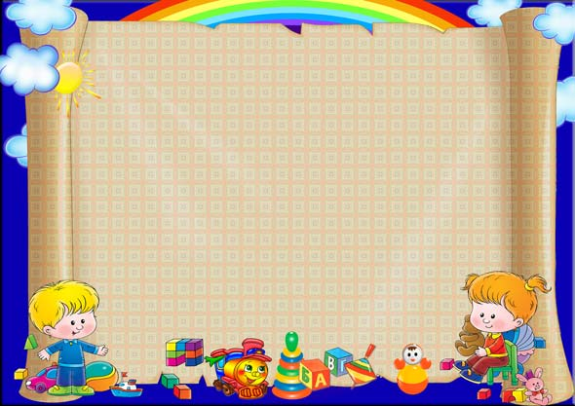
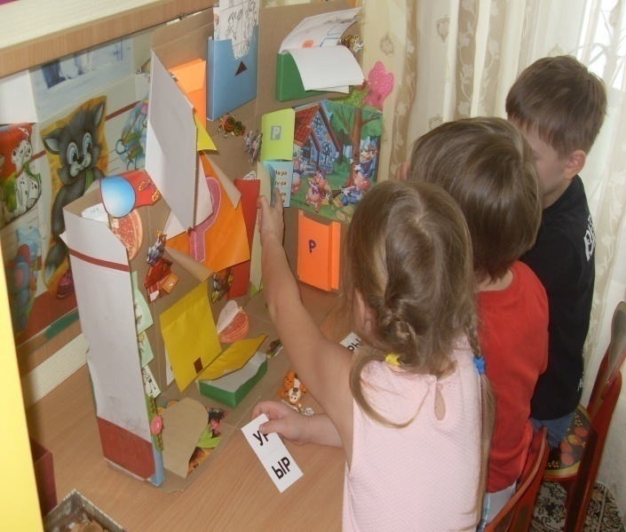
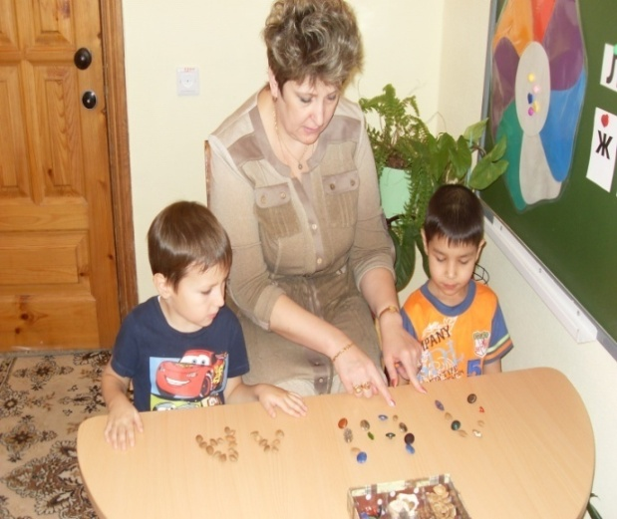
Умения и навыки, полученные в процессе организованного обучения, закреплялись в совместной деятельности с детьми, индивидуальной работе, а также в ходе сотрудничества с родителями воспитанников.

Slide 9
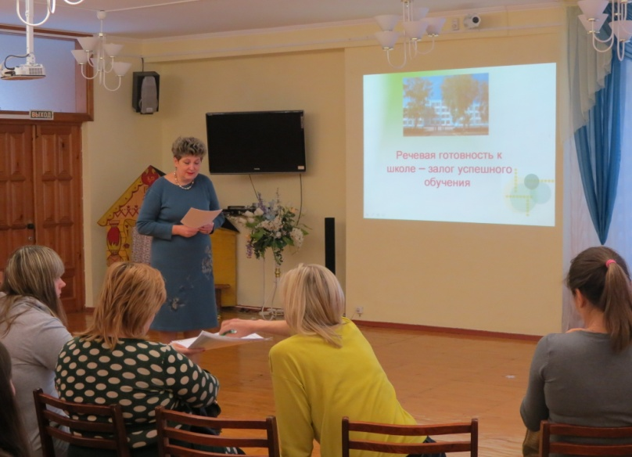
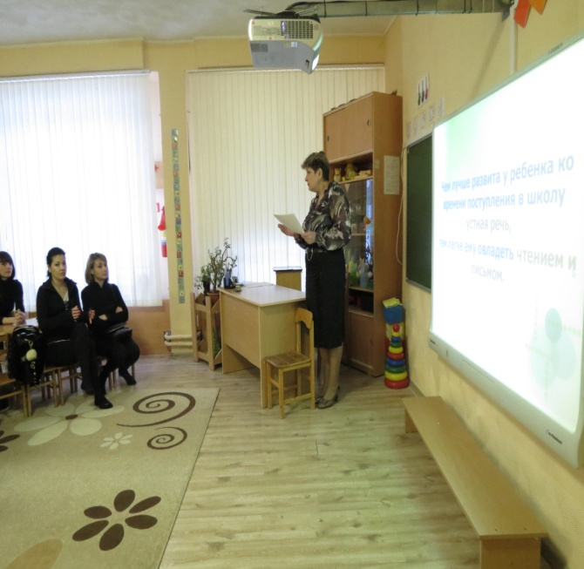
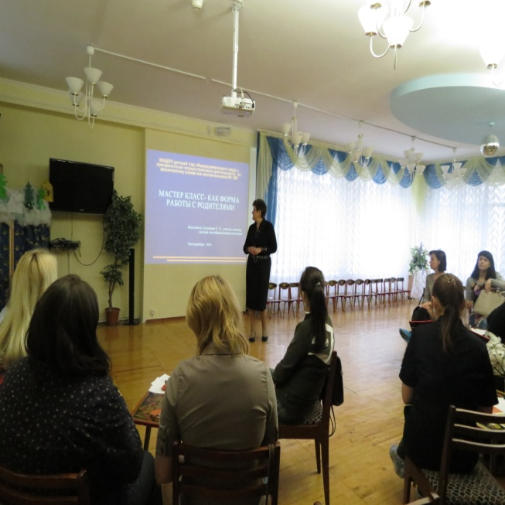
Цели взаимодействия с родителями: *сформировать желание помогать своему ребенку; *уметь правильно реагировать на проблемы, помогать преодолевать их, а также радоваться достижениям и успехам своего ребенка

Slide 10
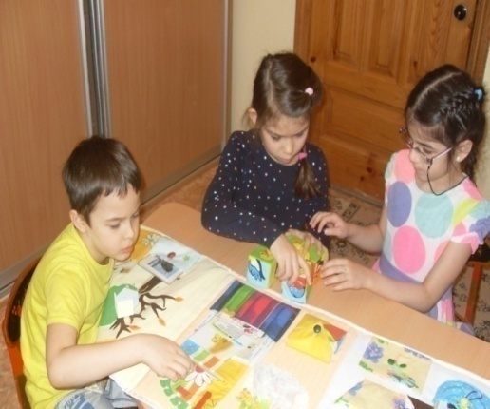
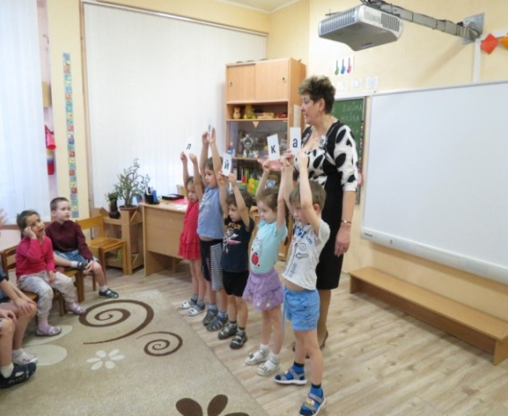
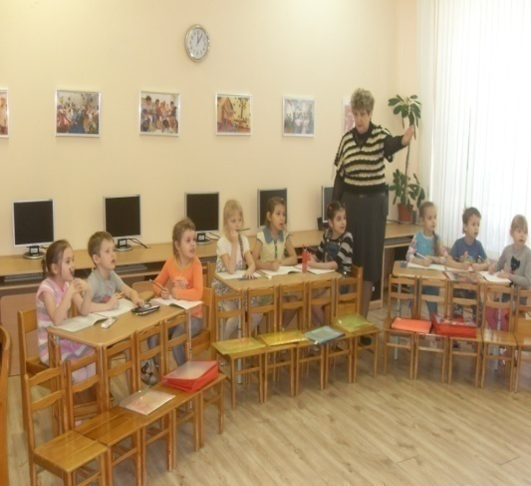
3 этап-
заключительный
Общий уровень речевого
развития детей и обучение
грамоте к моменту завершения
реализации проекта выражается
в следующем:
-дети хорошо владеют устной речью;
-могут выражать свои мысли и желания;
-могут строить речевое высказывание
в ситуации общения;
-могут выделять звуки в словах;
-у детей складываются предпосылки
грамотности:
* умеют отгадывать слово,
представленное моделью;
*умеют выкладывать
предложения с применением
пройденных грамматических
и синтаксических правил;
*читают и пишут по слогам;
*выслушивают ответы ровесников,
проявляют доброжелательность.

Slide 11
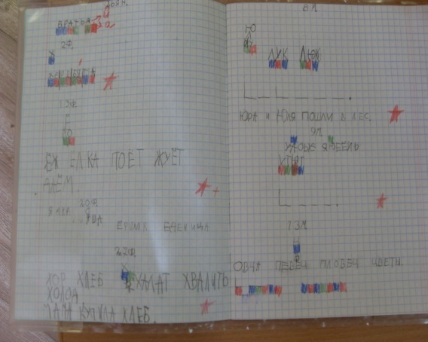
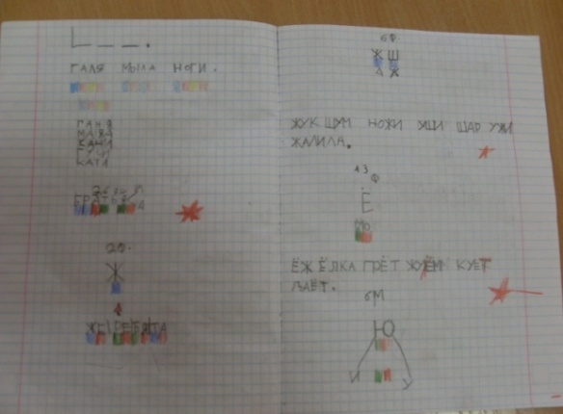
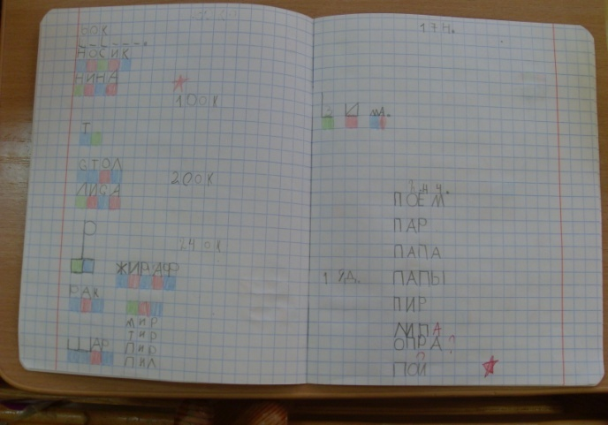
Практическая значимость результатов проекта заключается в том, что в результате проведенной целенаправленной работы у детей произошли изменения, свидетельствующие о положительной динамике уровня общего речевого развития и навыков обучения грамоте. Поэтому содержание данного проекта может быть использовано в практической деятельности педагогов. Продуктом проекта являются: программа, методические разработки, фотовыставка, работы детей, театрализованное представление «Три поросенка», тетради с выполненными заданиями, КВН с родителями.

Slide 12
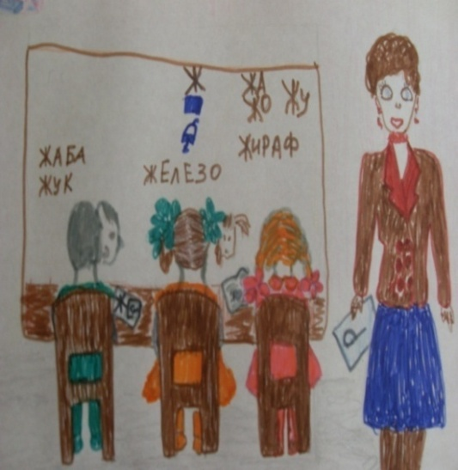
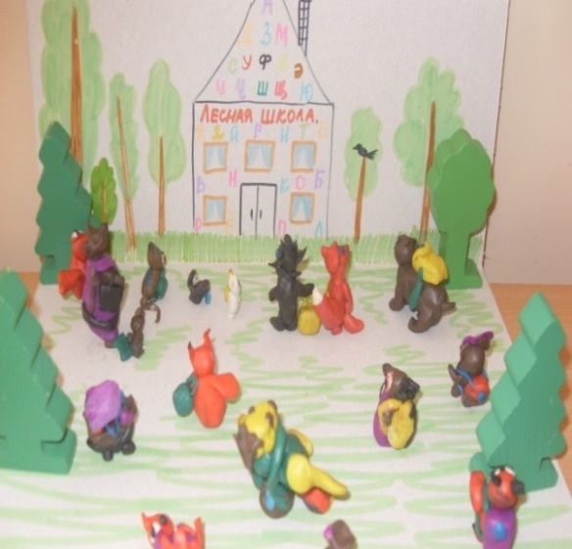
за внимание

